Slide 1
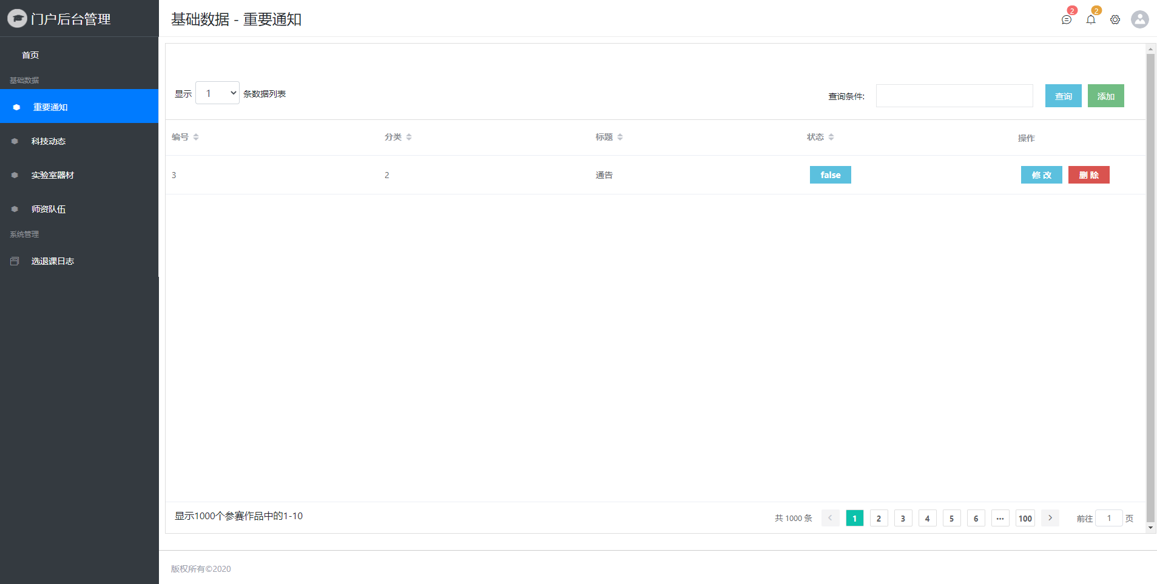
Notes:
教学资源管理系统
教学资源管理系统为主系统。挂接 设备台账智能资源管理系统、档案管理系统、图书资料共享系统 三个系统。
教学资源管理系统需求如下
框架及样式采用在线课程系统的框架。菜单如下：
实验室建设与管理
实验室综合分析
实验室管理
规章条例
设备台账智能资源管理
耗材
仪器设备
图书资料共享系统
图书

Slide 2
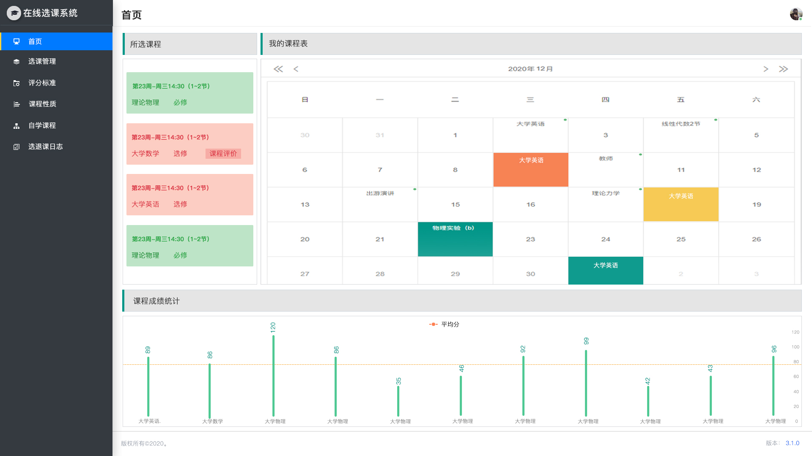
Notes:
界面说明-实验室综合分析
一进入系统的默认界面。界面可以出滚动条，要求显示全并且完成如下分析：
环境与安全（百分比显示预警图。 安全事故数量柱图。）
仪器设备与器材（使用率 故障率）
师资队伍与培训（职称晋升率 人员变更率 考核通过率 学源分析 研究方向 学历分析 年龄分析 性别分析）
实验任务与工作成果（等级（校级、省级、国家级）获奖数量）
特色工作（人时数 项目数 校外人员设备使用率）
实验室开发（开放率 使用率）

Slide 3
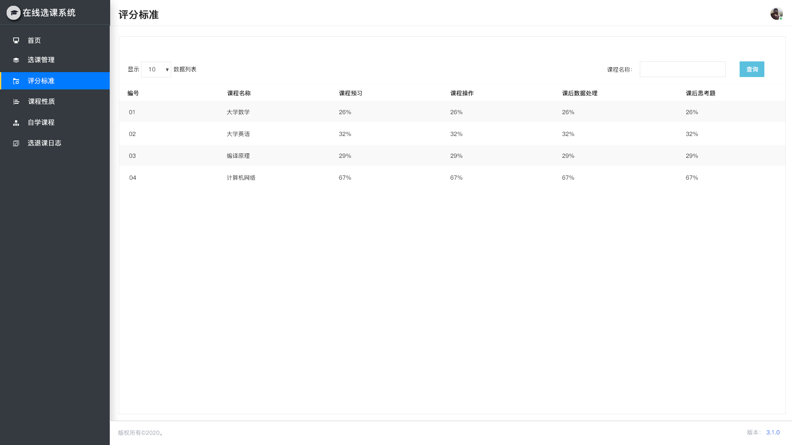
Notes:
界面说明-实验室管理
实验室信息管理（位置、房间使用说明、负责人、开发状态） 实验室可关联出库的设备、耗材、图书。

Slide 4
Notes:
界面说明-规章条例
规章制度与管理规定 （体制与管理、环境与安全、仪器设备与器材、师资队伍与培训、规章制度与管理规定、实验任务与工作成果、特色工作）。数据按学年（两个学期，每年12月1日调取数据做数据分析）存储。
列表显示内容： 序号、评估内容、学年、规定类别、评估方式、评估意见。
维护内容：序号、评估内容、学年、规定类别、评估方式、评估意见、优秀标准、良好标准、合格标准。
书中优秀标准、良好标准、合格标准都是评估标准下的信息

Slide 5
Notes:
界面说明-耗材
耗材类别分为低值易耗、办公用品、大额耗材、专用材料、加工定制、其他耗材
维护信息：学院、耗材名称、数量、价格、购买方式、供应商、是否进口、图片、购买人员、存放地、耗材类别
需要实现功能：购买申请、预算、购买验收（维护：图片、购买人员、存放地）、入库、出库（使用申请、用途【对应实验】）、归还、使用率、年底结余
当下要做的：购买申请(确认)、入库、出库、存放地变更、使用率、结余（分析 库存 使用率。 12月1日统一分析 柱图）

Slide 6
Notes:
界面说明-仪器设备
仪器设备分为仪器设备、贵重仪器设备、安全设备
维护信息：学院、名称、数量、价格、购买方式、供应商、是否进口、图片、购买人员、存放、使用说明（附件）
需要实现功能：购买申请、预算、购买验收（维护：图片、购买人员、存放地）、入库、出库（使用申请、用途【对应实验】）、归还、使用率、年底结余、借用、社会效益、仪器预约（按人预约）

Slide 7
Notes:
界面说明-图书资料共享系统
图书类别分为教学、科研、教材【自编教材、国家级规划教材、校级规划教材】
维护信息：书名、作者、价格、数量、存放地、分类、购买人员、简介
需要实现功能：图书借阅、归还、购买申请、教材仿真（如果图书资料是教材的情况下，并能关联出仿真信息，那么跳转到mr系统）。

